Slide 1
PŘEMYSLOVCI II. – první králové
Prezentace
Mgr. Ivana Zelenková
Dějepis 7. třída
EU - 5- Přehled panovníků v Čechách
EU-5-06- Přemyslovci II.- první králové

Slide 2
PANOVNÍK a jeho poddaní
- Od počátku českého státu stál v čele kníže ( později král) z rodu Přemyslovců.
- Břetislav I. se snažil předejít sporům o trůn zavedením nástupnického řádu ( 11. stol.).
- Ve 12. stol. se počet žijících mužských Přemyslovců zvýšil a Břetislavovo nařízení se začalo porušovat- boje až do 12.stol.
- Mnozí z knížat ve snaze o vládu si nechali Čechy udělit jako léno- císař římské říše tím mohl ovlivňovat vnitřní záležitosti.

Slide 3
SPRÁVA ZEMĚ
- Základem správy země byly knížecí hrady. V hradě sídlil kastelán (představitel knížecí moci) a s úředníky spravoval tzv. hradský obvod.
- Při rozšiřování přemyslovského státu byly šlechtě propůjčeny jako léno hrady a panství.
- Svěřený majetek začala šlechta časem považovat za vlastní – vznikaly šlechtické rody.
- Ve 12.st. byla vydána tzv. STATUTA“ (knížetem Konrádem II. Otou) – První český zákoník – dědičnost statků pro šlechtu.

Slide 4
VLÁDA PŘEMYSLOVCŮ – PRVNÍ KRÁLOVÉ
- Z Břetislavových synů nejschopnější VRATISLAV II. (vládl 1061-1092) hájil císařovu stranu (Jindřich IV.) ve sporu o investituru proti papeži ( Řehoř VII.).
- Odměnou za pomoc mu císař udělil královský titul ,Vratislav II. byl korunován prvním českým králem se sídlem na Vyšehradě. (titul krále – Vratislav I.).
- Při příležitosti korunovace nechal Vratislav vyhotovit KODEX VYŠEHRADSKÝ (rukopisná kniha s biblickými texty).
- Vratislav nedostal titul dědičně, ale jen pro svou osobu, po jeho smrti začaly opět spory o vládu mezi členy přem.dynastie.

Slide 5
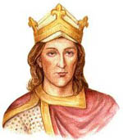
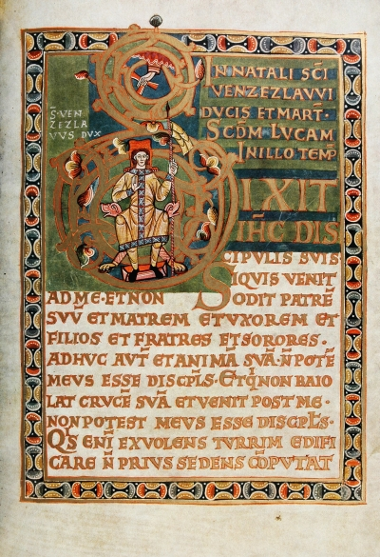
Obr.č.1 –Vratislav I. –první český král
Obr.č.2– Kodex vyšehradský rotundy sv. Víta

Slide 6
Přiřaď:
Vyšehradský kodex
Fridrich I. Barbarosa
Kníže Vladislav II.
Sídlo -Vyšehrad
Král Vratislav I.
Dědictví statků pro šlechtu
STATUTA
Bitva u Chlumce
Soběslav
Vratislav

Slide 7
Přiřaď:
Vyšehradský kodex
Fridrich I. Barbarosa
Kníže Vladislav II.
Sídlo -Vyšehrad
Král Vratislav I.
Dědictví statků pro šlechtu
STATUTA
Bitva u Chlumce
Soběslav
Vratislav

Slide 8
- Po smrti krále Vratislava I. usedl na trůn jeho syn kníže SOBĚSLAV I. ( vládl 1126-1140).
- Pod jeho vedením porazilo české vojsko císaře Lothara III., v bitvě u Chlumce.
- Po Soběslavovi nastoupil na trůn VLADISLAV II.(vnuk Vratislava, vládl 1140-1173)-spojenec knížete Fridricha I. Barbarosy.
- S pomocí Fridricha I. zvítězil Vladislav II.v boji o Itálii a za odměnu byl korunován českým králem-Vladislav I. (1158).

Slide 9
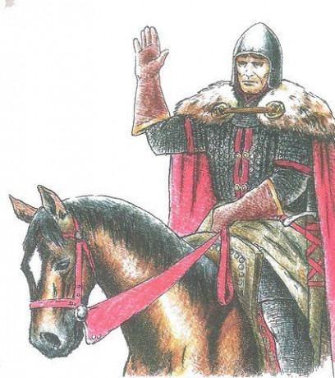
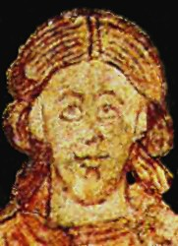
Obr.č.4-Vladislav I. druhý český král
Obr.č.3 – kníže Soběslav

Slide 10
DOPLŇ
Vyplňuj vodorovně – po řádcích: - Počátky křesťanství v Čechách se zabývá: „ K - - - - - Česká“.
Věž s kruhovitým půdorysem : R - - - - - - .
Stavba určená k náboženským obřadům : K - - - - - .
První mnich Pražského biskupství D - - - - - .
Patron české země – sv. V - - - - - .
Panovník rozhoduje o jmenování biskupů : I - - - - - - - - - - .

Slide 11
DOPLŇ
K | R | O | N | I | K | A
 |  |  |  | R | O | T | U | N | D | A
 |  |  | K | O | S | T | E | L
 |  | D | Ě | T | M | A | R
 | V | Á | C | L | A | V
 | I | N | V | E | S | T | I | T | U | R | A

Slide 12
Zdroje :
Obr. č.1 -NEZNÁMÝ. www.novysmer.cz [online]. [cit. 2.4.2014]. Dostupný na WWW: http://novysmer.cz/index.php?option=com_content&view=article&id=1245:prvni-esky-kral-vratislav-ii&catid=39:historie&Itemid=50
Obr. č. 2-NEZNÁMÝ. wikipedie [online]. [cit. 2.4.2014]. Dostupný na WWW: http://upload.wikimedia.org/wikipedia/commons/0/09/Kodex_vy%C5%A1ehradsk%C3%BD1.jpg
Obr.č.3 -NEZNÁMÝ. www.osobnost.estranky.cz [online]. [cit. 2.4.2014]. Dostupný na WWW: http://www.osobnostis.estranky.cz/fotoalbum/sobeslav-i.-premyslovec-1090--cesky-knize/
Obr.č.4 -NEZNÁMÝ. wwikipedie [online]. [cit. 2.4.2014]. Dostupný na WWW: http://commons.wikimedia.org/wiki/File:VladislavI.JPG

Slide 13
EU 5– Přehled panovníků v Čechách
EU-5-06 Přemyslovci II. –první králové , DĚJEPIS 7
Anotace | Přemyslovci II.-první čeští králové
Autor | Mgr. Ivana Zelenková
Jazyk | Čeština
Očekávaný výstup | Žák se seznámí s představiteli českých králů z rodu Přemyslovců
Speciální vzdělávací potřeby | žádné
Klíčová slova | Přemyslovci, český král
Druh učebního materiálu | Prezentace
Druh interaktivity | Aktivita
Cílová skupina | Žák
Stupeň a typ vzdělávání | základní vzdělávání – druhý stupeň
Typická věková skupina | 12 - 13 let
Datum vytvoření | 2.4. 2014
Zdroje | Wikipedie.cz, Učebnice : Dějepis – Středověk, ALBRA 2011

